Slide 1

dnw 7.92E – TOP.JOO
Quick Guide
2020. 08. 26

Slide 2
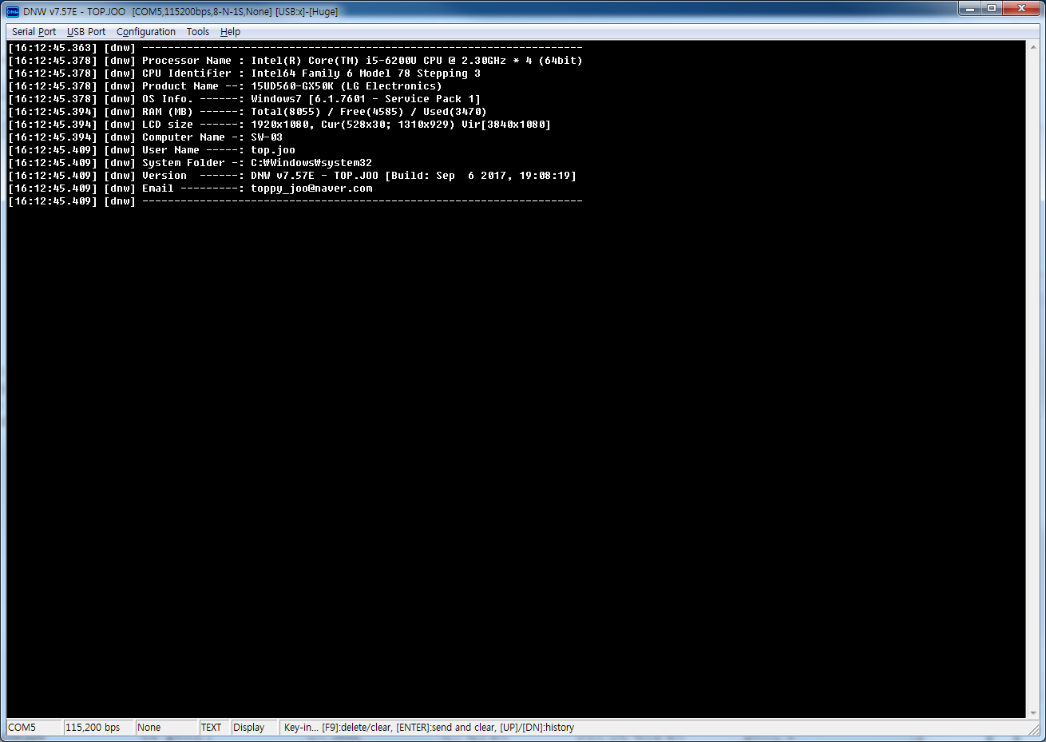
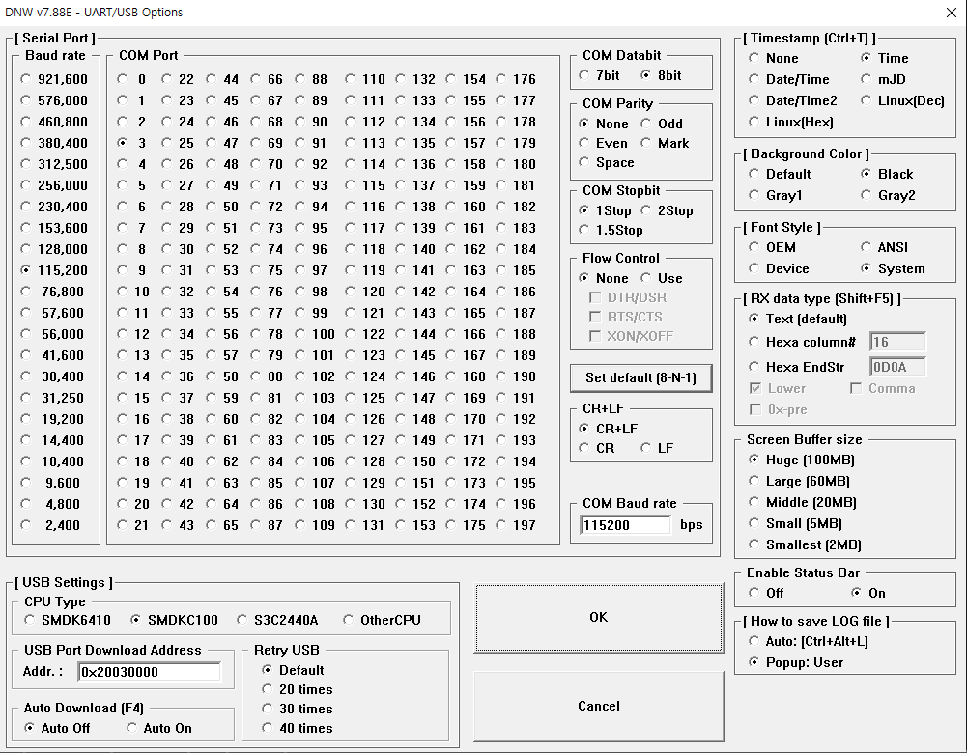
dnw – (기능요약설명)
F12 키를 이용하여
바탕색은 4가지 형태로 설정할 수 있다.
PC의 현재 시각
[HH:MM:SS.msec]
(msec 까지 표시)
Screen Buffer 크기
설정상태 (F12)
COM port
연결상태
COM, Flow Control
설정상태
COM port
Baudrate 설정상태 (F12)
Rx 데이터 표시형태 (F12)
Text 또는 Hexa-decimal
Log 저장여부
(Ctrl+Alt+L)
TxData 전송 표시 및 UP/DOWN 키를 이용한 이력관리 (단, Enable Status Bar=On)

Slide 3
dnw – (환경설정)
⑵
⑶
⑴
1) PC의 시간 출력 여부 [Ct기+T]
(1) 시간 출력 없음. (Serial 출력 only)
(2) [시:분:초.msec] 을 맨 앞줄에 PC시간 포함 출력
(3) [년/월/일;시:분:초.msec] 을 맨 앞줄에 포함 출력
(4) [modified Julian Date] 표시 (7.56E 이후 버전)
-. 년/월/일 시/분/초/msec 를 “modified Julian date”로 변환
2) COM port (설정 0~197번짜지 확대)
3) COM Data/Parity/Stop Bit 설정 (8-N-1)
(1) Flow Control 기능 (7.52E 이후 버전)
4) Screen Buffer Size Limit
(1) 100MB (지금까지 사용하던 default limit)
(2) 60MB ~ 2MB 설정 추가
(3) 장시간 Aging 시 Small 또는 Smallest 사용 권장
(4) LOG 필요 시 LOG 저장하여 사용할 것.
5) Baud rate을 직접 입력하여 설정할 수 도 있다.
6) USB 설정 기능 *auto(F4) 기능은 단말기 기능 지원필요
(1) SMDK6410, SMDKC100 EBOOT/OS다운로드기능
7) Background color 변경
(1) 바탕색의 색상을 변경할 수 있다.
8) Rx Data의 출력형식 설정
(1) Text 또는 Hexa 형식으로 출력 가능
(2) Hexa 형식일 경우 줄바꿈의 기준을 선택한다.
-. Hexa 표시 개수 또는 끝자리 0A = ‘\n’ 0D = ‘\r’
-. Hexa column# = 0 이면 Rx Hexa Data단위로 줄 바뀜
-. 대소문자 선택 가능, 구분자는 Comma 또는 SPACE 선택
9) Status Bar 출력 On/Off
(1) 설정 변경 후 dnw를 다시 실행하여야 한다.
10) Log 파일 저장방법을 설정할 수 있다. (7.80E 이후 버전)
⑺
⑻
⑷
※ Function Key ※
[F2] : COM Port connect/disconnect Toggle 기능
[F3] : 연결 가능한 COM Port List
[F11] : Clear Screen
[F12] : 설정 메뉴
[Ctrl+A] : Select All Screen
[Ctrl+C] : Copy Screen
[F6] : Tx Data 에 표시된 데이터를 Serial로 송출한다.
[Ctrl+F6] : Tx Data 설정 (Char, Hexa, File, Script 전송 가능)
[Shift+F5] : Text / Hexa display (Default : Text)
[F4] : SMDK6410/SMDKC100 auto downloading
[Ctrl + Alt + L] : Log 파일 저장 기능 (Toggle Save On/Off)
-. 위치 : dnw.exe 가 위치한 장소의 dnw 폴더에 저장
[Ctrl + T] : 출력되는 문자열 맨 앞에 PC의 현재 시간을 표시.
-. 3가지 종류 (시간, 날짜&시간, modified JD)
[hh:mm:ss.msec] 또는 [yyyy/mm/dd;hh:mm:ss.msec]
⑸
⑹
⑼
⑽
★ [Auto Download, F4]기능은 단말기에 연동기능이 추가되어야 사용가능하다.
F4 키를 누르면, EBOOT, STEPLDR, NK 가 순차적으로 자동 다운로드된다.

Slide 4
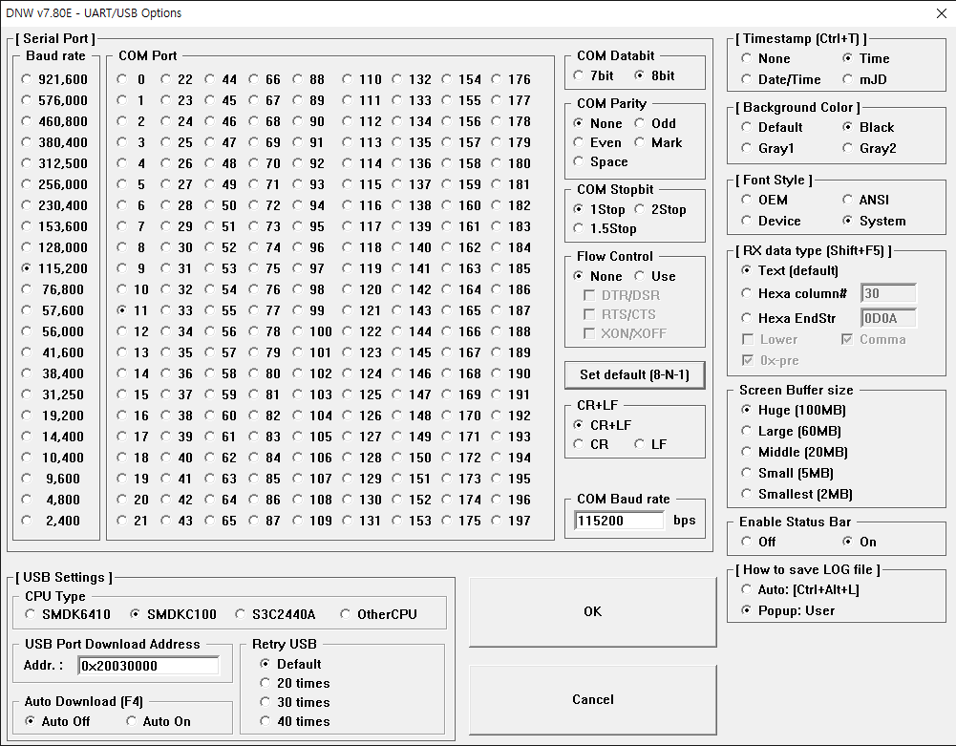
dnw – (Log File 저장)
■ [Ctrl] + [Alt] + [L] 버튼
1) Log을 File로 저장 시작 / 종료할 수 있다.
2) Title영역 또는 상태바에 [Logging] 표시는 파일로 Log 저장 진행중임을 표시한다.
3) Log File 저장을 종료하려면, ( [Ctrl] + [Alt] + L ) 울 한번 더 누르면 된다. 그러면 Title 영역에 [Logging] 문구가 사라진다.
4) Log File 저장위치는 dnw.exe 실행 위치의 dnw 폴더 안에 자동으로 저장된다.
5) Log 파일이름 설정은 2가지 가능하다.
-. 자동방식 : dnw + PC의 년/월/일_시/분/초 로 파일명이 자동 생성된다. 즉, dnw_2018Feb20_193845.log
-. 수동방식 : [Ct기] + [Alt] + [L] 를 누르면 사용자가 파일명을 입력할 수 있는 popup창이 생성된다.
■ Log, File 저장 시작 : [Ctrl] + [Alt] + [L]
Modified Julian Date 로 표시
CTRL+T 를 이용하여 Timestamp를 변경할 수 있다.
■ Log, File 저장 종료 : [Ctrl] + [Alt] + [L]
Modified Julian Date 로 표시
파일명 저장방식 선택

Slide 5
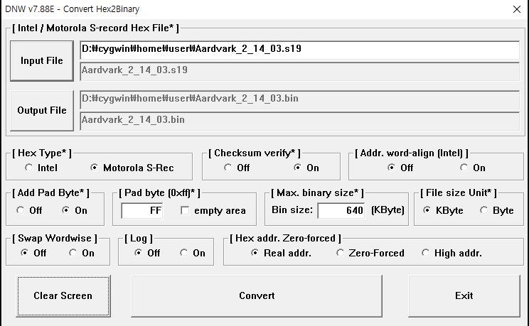
dnw – (hex2bin Convert)
⑴
⑸
⑵
⑶
⑹
⑷
(1) * 표시된 항목은 PC에 기록된다.
(2) Intel 계열 또는 Motorola 계열을 선택한다. → JOB#2의 경우 Intel 계열 선택한다.
(3) Max binary file size는 생성할 bin 파일의 크기를 지정할 수 있다. (Kbyte, 또는 Byte 단위 설정 가능)
→ Binary의 최대 크기는 8MB 이다. → File size가 0이면 default 로 생성된다.
→ 실제 생성될 Binary 크기보다 적게 설정될 경우 Hexa 에서 생성해야할 크기만큼 binary가 생성된다.
→ File size 가 생성될 bin 파일보다 크게 설정되어 있으면, 생성되는 bin 파일의 나머지는 0xFF 로 pad 시킴.
(4) [Convert] 버튼을 누르면 Intel 계열 또는 Motorola S-Record 계열의 binary 로 변환한다.
Output 파일명은 Input 파일명과 동일하고, 확장자만 자동으로 .bin 으로 생성된다.
High addr. 의 경우 File Size만큰 Limit 시켜 생성할 있다. File size 를 0 으로 설정하면 실제크기와 동일한 정상적 binary가 생성된다.

Slide 6
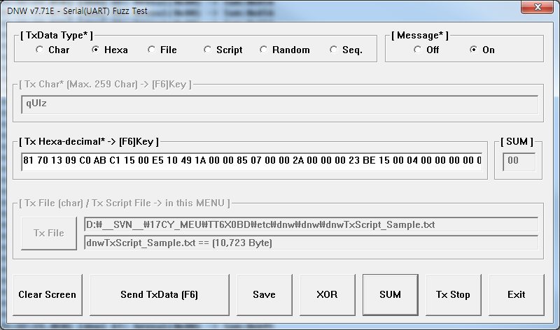
dnw – (Serial Fuzzing Test)
BOOL OEMPlatformInit()
{
DWORD dwStartTime, dwPrevTime, dwCurrTime;
char cKeySelect = 0;
DWORD dwBootDelay = 10; // seconds. N.B: change for retail device!
#ifdef ENTER_BOOT_PASSWORD
#define mSEC_UNIT 50 // 50msec
#define BOOT_PW_LEN 4
#define BOOT_PW_STR "qUIz"
char cKeyPW[BOOT_PW_LEN+1] = {0,}, iPos=0;
DWORD bExitBootMenu=1; // 1: Boot Menu Exit, 0: Display Boot Menu
#endif
…………….… 중략 …………………
if (!g_bWarmReset && BspEbootIfBootMonitor())
{
// Start boot monitor prompt
…………….… 중략 …………………
#if 1 // 부팅시간을 단축하고, 보완 강화를 위해 변경함
// --------------------------------------------------------------------------------------
// SPACE 입력 후 50ms 이내에 password 를 입력하여야 BOOT menu 활성화 된다. --
// --------------------------------------------------------------------------------------
dwStartTime = OEMEthGetSecs(); // GetTickCount(); // <- msec
dwPrevTime = dwStartTime;
dwCurrTime = dwStartTime;
EdbgGetDebugChar(&cKeySelect);
#else
// second 단위로 ---
dwStartTime = OEMEthGetSecs();
dwPrevTime = dwStartTime;
dwCurrTime = dwStartTime;
while (dwBootDelay || EdbgGetDebugChar(&cKeySelect))
{
//Allow the USB to run
USB_Process();
cKeySelect = 0;
if (!EdbgGetDebugChar(&cKeySelect))
cKeySelect = 0;
if (BspEbootBootEntry())
cKeySelect = 0x20;
if ((cKeySelect == 0x20) || (cKeySelect == 0x0d))
break;
//if (g_BootDevice == SDMMCCARD)
if (TRUE)
{
//if connected by AtlasMgr, Eboot will display the menu.
if (g_iDevStatus >= ATLAS_DEV_STATUS_IN_USB_SESSION_EBOOT)
{
cKeySelect = 0x20;
break;
}
}
dwCurrTime = OEMEthGetSecs();
if (dwCurrTime > dwPrevTime)
{
int i = 0, j;
// 1 Second has elapsed - update the countdown timer.
dwPrevTime = dwCurrTime;
if (dwBootDelay < 9)
i = 11;
else if (dwBootDelay < 99)
i = 12;
else if (dwBootDelay < 999)
i = 13;
for (j = 0; j < i; j++)
OEMWriteDebugByte((BYTE)0x08); // print back space
if (dwBootDelay)
EdbgOutputDebugString("%d seconds. ", dwBootDelay--);
}
}
#endif
switch (cKeySelect)
{
case 0x20: // Boot monitor.
#ifdef ENTER_BOOT_PASSWORD
EdbgOutputDebugString("Enter password : \r\n");
iPos = 0;
bExitBootMenu = 1; // Exit Boot Menu, normal booting
//while (dwCurrTime < dwPrevTime+dwBootDelay )
while (dwCurrTime < dwPrevTime+1 ) // 1sec -> Press [F6] key in using dnw 7.06 later
{
// EdbgOutputDebugString("Time [%u] [%u] \r\n", OEMEthGetSecs(), GetTickCount() );
dwCurrTime = OEMEthGetSecs(); // GetTickCount(); // msec
if( EdbgGetDebugChar(&cKeySelect) )
{
cKeyPW[iPos] = cKeySelect;
iPos ++;
iPos = iPos % BOOT_PW_LEN;
}
if( 0==strncmp( cKeyPW, BOOT_PW_STR, BOOT_PW_LEN) ) // Password is "qUIz" for entering boot menu
{
bExitBootMenu = 0; // Display Boot Menu, so No booting
EdbgOutputDebugString("Boot Menu OK : [%s] \r\n", cKeyPW );
break;
}
}
if( bExitBootMenu ) break;
#endif // ENTER_BOOT_PASSWORD
BLMenu();
break;
case 0x00: // Fall through if no keys were pressed -or-
case 0x0d: // the user cancelled the countdown.
default:
………………. 중략 …………………………..
return TRUE;
}
⑴
⑶
⑵
⑷
⑸
UART (Serial 통신) 을 통해 단말기로 Data 전송 기능
(1) Tx Data 전송 형식을 선택할 수 있다.
-. Char : Char Type 전송 (F6 Hot key로 전송 가능) - (총 259 Byte 까지 출력 가능)
-. Hexa : Hexa Type 전송 (F6 Hot key로 전송 가능)
-. File : File 을 선택하면 Char 로 전송 (F6-Key 전송불가. 메뉴의 [Send TxData] 버튼으로 전송)
-. Script : 정해진 Script 형식으로 전송 (라인단위로 전송). 메뉴의 [Send TxData] 버튼으로 전송
→ dnw.exe 을 실행하면 최초 sample script file (./dnw/dnwTxScript_Sample.txt.txt) 이 생성됨,
-. Random/Sequential : 0x00~0xFF 까지 Random / 순차적으로 무한반복 전송하는 방식
(2) [Send TxData] 버튼을 누르면 Serial 로 Data 전송 : File 및 Script 전송은 본 메뉴에서만 전송 가능
(3) UART로 전송되는 Data를 화면에 출력 (MsgOn) 하여 확인할 수 있다.
* Tx 전송중 COM Port 연결이 끊기면 자동 종료된다. 또는 [Tx Stop], [Exit]버튼으로 종료시킬 수 있다.
★ 부팅메뉴 표시를 위한 [SPACE] 대신 [F6](_qUIz) 키를 이용하여 부팅시간 단축 및 보완을 강화한다.
단, 단말기내 Boot Loader의 수정이 필요하다. 우측 참조.
(4), (5) [XOR] 또는 [SUM] 버튼을 수행하면 hexa-decima에 대한 XOR 값 또는 Sum (1Byte) 을 산출하여 표시한다.
* 0x37 을 전송하고자 할 경우, 좌측 입력란의 맨 끝에 추가 입력한다.

Slide 7
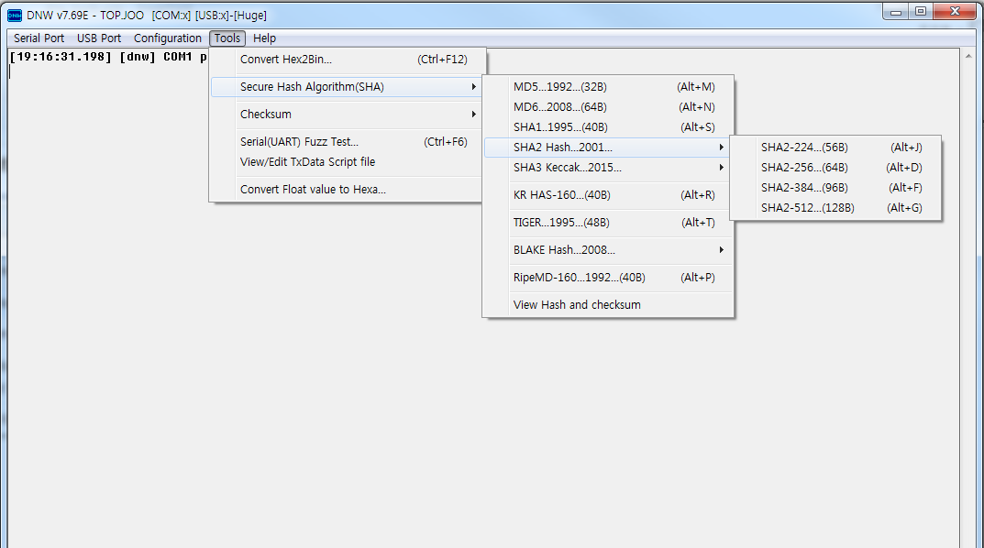
dnw – (SHA / Message Digest 생성)
⑴
MD5, MD6, SHA1, SHA2, SHA3 에 해당되는 Hash 값을 생성할 수 있다.

Slide 8
dnw – (Serial Script 작성 및 동작방법)
;-----------------------------------------
;How to use Tx script.
; 1) Modify Sample Tx Script.
; 2) Connect COM port to send TxData.
; 3) Press the [Ctrl+F6] key
; 4) Select the modified Tx script file.
; 5) Press [Send TxData] button in Menu.
; * Max char per line : 4096
;-----------------------------------------
[START]
[HEXA] 80 aa bb cc dd ee ff 11 00 22 33
[SLEEP] 2200 ; msec
[CHAR] abcdefg qw qUIz xx
[DO]
[HEXA] 11 2233 80 aa bb cc dd ee ff 11 00 22 33
[sleep] 1000 ; Unit:msec
[WHILE] 5000
;[HEXA] 11 2233 80 aa bb cc dd ee ff 11 00 22 33 --> SKIP because of 1st column ;
[HEXA] 11 2233 80 aa bb cc dd ee ff 11 00 22 33 --> SKIP because of 1st column SPACE
[sleep] 500
[random] 100
[seqnum] 20
[hexa] 11 22,33 80 aa bb cc dd ee ff 11 00 22 33
[do]
[char]abcdefg!@#$%^&*()_+=-09876543211234567890abcdef
[sleep] 10
[while] 200
[END]
PC에서 단말기로 Serial을 통해 DATA 전송하고자 할 때
한 줄에 최대 4,096 Byte 까지 처리한다.
반듯이 [START] script 가 존재하여야 한다.
[START] 이 존재하는 위치부터 전송이 시작된다.
[hexa] hexa-decimal 에 해당되는 문자를 전송한다.
[SLEEP] msec 단위로 대기한 후 다음 명령을 수행한다.
[CHAR] 다음의 문자열부터 송출한다. SPACE 도 가능
(5,000회 반복 송출 – do ~ while)
맨 앞 자리에 Script용 Command 가 입력되어야 한다.
맨 앞자리 ; 이므로 → 주석 (처리하지 않음)
맨 앞자리 SPACE 이므로 → 주석 (처리하지 않음)
Random숫자 (0x00~0xff) 256개를 1cycle 기준으로 100회 전송한다
Sequence숫자 (0x00~0xff) 256개를 1cycle 기준으로 20회 전송한다
(200회 반복 송출 – do ~ while)
do ~ while 안에 중복 do ~ while 은 처리할 수 없다.
[END] script가 있는 위치에서 DATA 전송을 종료한다.
Keyword : [START] , [END] , [HEXA] , [CHAR] , [SLEEP] , [DO] [WHILE] , [RANDOM] , [SEQNUM]

Slide 9
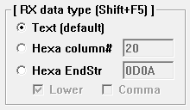
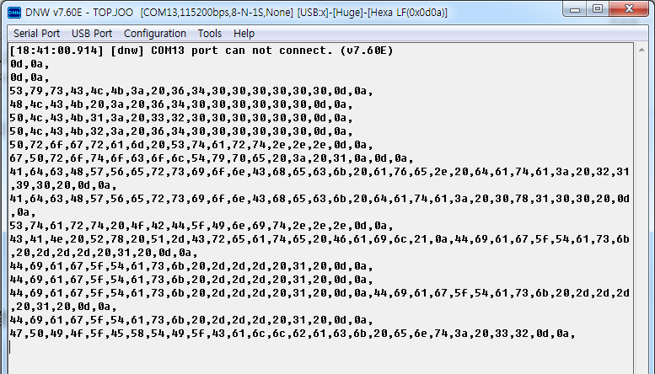
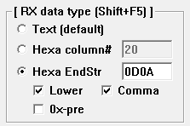
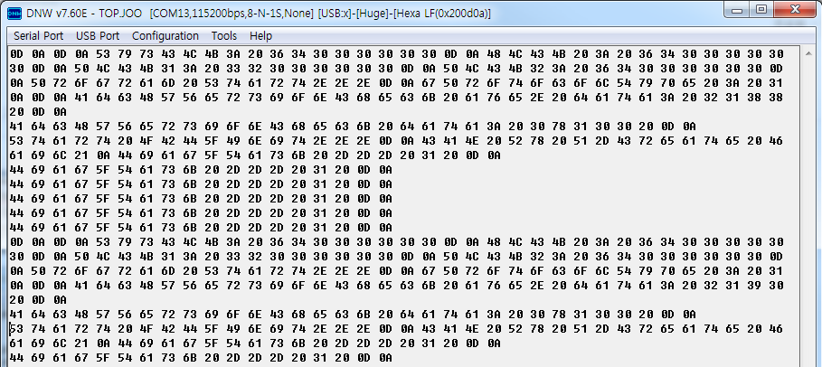
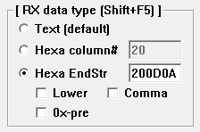
dnw – (Hexa display 출력)
1) 환경설정(F12)의 RX data type 을 Hexa EndStr 를 0D0A 로 설정 후 Serial Data 를 출력하면
다음과 같이 0x0D 0x0A 즉 “\r\n” 에서 줄바꿈이 된다.
2) 최대 3개의 Hexa 까지 구분할 수 있다. 즉, 0x30 0x0D 0x0A 인 경우에만 줄 바꾸기
1) 소문자(lower-case) 로 표시
2) comma 로 구분
2바이트 Hexa 값
LINE FEED 조건
1) 대문자 (upper-case) 로 표시
2) SPACE 로 구분
3바이트 Hexa 값
LINE FEED 조건

Slide 10
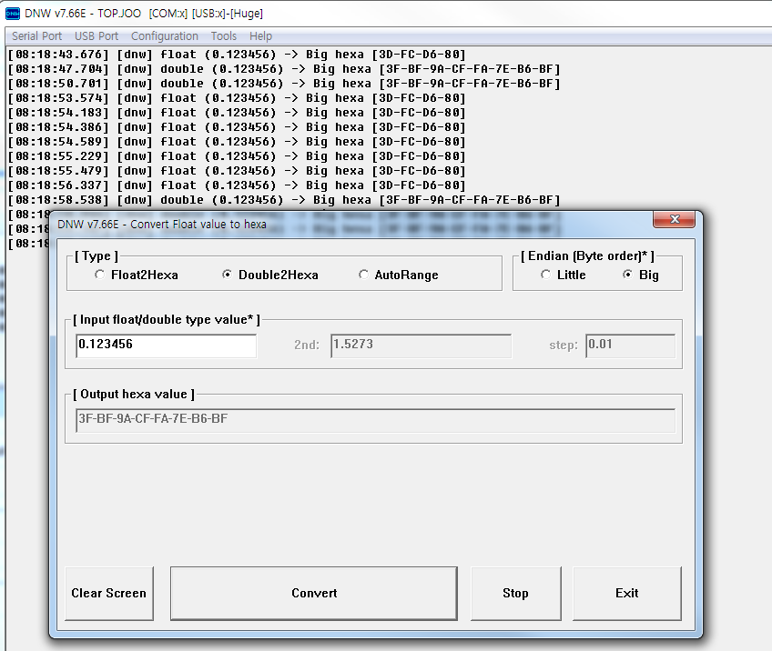
dnw – (float / double 소수점 → Hexa 값으로 변경)

Slide 11
dnw – (수정이력)
-------------------------------------------------------------------------------------------------------------------------------------------------------------------------
dnw 7.45E released / 2017.04.26
1) 상태바 설정 가능 기능 (F12 에서 On/Off 설정 후 restart 하라)
2) Rx data type, hexa column=0 이면, 수신한 데이터 단위로 줄 바뀜. 이 case에 Timestamp 출력 오류 개선
-------------------------------------------------------------------------------------------------------------------------------------------------------------------------
dnw 7.46E released / 2017.05.23
1) 상태바 On 설정상태에서 Key-in 문자열 UP/DOWN/LEFT/RIGHT 키로 이력 관리 및 [ENTER] 키로 Serial 문자열 전송
-. 문자열 (259 char), 50개 이력관리
-. Ctrl+F6 의 MsgOn 상태이며, COM port 연결 상태시 전송되는 문자열을 화면에 출력함.
-. [F9] 선택시 이력관리 clear
-------------------------------------------------------------------------------------------------------------------------------------------------------------------------
dnw 7.47E released / 2017.05.25
1) Options 메뉴 F12 키 선택 후 [OK] 선택시 COM port connection 시도하지 않는 문제 개선.
-------------------------------------------------------------------------------------------------------------------------------------------------------------------------
dnw 7.50E released / 2017.06.30
1) CPU S3C2440A, USB Port Download Address : 0x30000000 로 설정시, USB Port -> Transmit 메뉴 실행시 오류 발생 개선
-------------------------------------------------------------------------------------------------------------------------------------------------------------------------
dnw 7.51E released / 2017.07.20
1) 환경설정(F12)의 USB Settings에 CPU S3C2440A 추가 (USB Port Download Address : 0x30000000 )
-------------------------------------------------------------------------------------------------------------------------------------------------------------------------
dnw 7.52E released / 2017.08.04
1) CTRL+[F6] 선택시 [File] 또는 [Script]가 아닌 경우 매번 File을 Check 하는 경우 개선 – ‘17.07.28
2) dnw 종료후 다시 실행시, Last Position 기능 개선 (확장 터미널 사용시 확장 터미널에 dnw 화면창 표시)
(CTRL + ALT + I 핫키를 이용하여 X,Y Position 초기화 (0,0) 기능 추가)
3) COM port 설정, Flow Control 설정기능 추가 → [F12] 환경설정 참조 – ’17.08.04
-------------------------------------------------------------------------------------------------------------------------------------------------------------------------
dnw 7.53E released / 2017.08.16
1) 상태바ON 상태 > ALT+CTRL+L 선택시 > 상태바의 Flow Control 설정상태 사라지는 문제 개선 – ’17.08.08
2) USB BULK GUID 추가 – ’17.8.16
-------------------------------------------------------------------------------------------------------------------------------------------------------------------------
dnw 7.55E released / 2017.08.28
1) Secure Hash Algorithm-3, SHA3-224/256/384/512 추가 (HOT-key – ALT+E / ALT+C / ALT+A / ALT+K ) : SHA2 대비 성능 우수! – 8.25
2) 상태바 ON 상태 > History 존재하는 경우 > 1st 문자열 표시 및 [ENTER] 키로 Serial 전송할 수 있도록 개선 – 8.28
3) 상태바 ON 상태 > History 존재하는 경우 > dnw 종료시 문제 개선 – 8.28

Slide 12
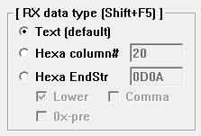
dnw – (수정이력)
-------------------------------------------------------------------------------------------------------------------------------------------------------------------------
dnw 7.56E released / 2017.08.31
1) Timestamp (CTRL+T) 기능에 modified Julian Date (mJD) 추가. 현재 PC 시간을 mJD 로 표시. – 08/31
modified Julian Date : 50000.000000 <-> 1995/10/10 00:00:00.000
00000.000000 <-> 1858/11/17 00:00:00.000
999999.999999 <-> 4596/10/12 23:59:59.913
1000000.000000 <-> 4596/10/13 00:00:00.000
2000000.000000 <-> 7334/09/10 00:00:00.000
* mJD로 설정후, Function key [F3] 을 이용하여 mJD 와 시간관계를 확인할 수 있다.
2) SHAKE128/256 HASH 추가. SHAKE128 (256bit 고정) / SHAKE256 (512bit 고정)
3) [F12] 환경설정에서 Status Bar 변경시 dnw, re-start 할 수 있도록 개선
-------------------------------------------------------------------------------------------------------------------------------------------------------------------------
dnw 7.57E released / 2017.09.08
1) Hex2Bin (CTRL+F12) 기능에서 [Input File] 선택시 파일 열기에서 [취소] 선택시 이전에 선택된 파일 사라지는 문제 개선 – 09.08
2) Tx Data to Serial (CTRL + F6) 기능에서 [Tx File] 선택시 파일 열기에서 [취소] 선택하면 이전에 선택된 파일 사라지는 문제 개선 – 09.08
3) Quick Guide 이미지 7.57E 최종화면으로 교체 (상기 건 외 변경사항 없음)
-------------------------------------------------------------------------------------------------------------------------------------------------------------------------
dnw 7.58E released / 2017.11.22
1) [MENU] 의 이름 변경 ( Checksum → Secure Hash Algorithm(SHA) 로 변경 )
2) Hash Code 매뉴얼에 추가
-------------------------------------------------------------------------------------------------------------------------------------------------------------------------
dnw 7.59E released / 2018.3.22
1) Hexa EndChar → Hexa EndStr 로 문구 변경
2) 대/소문자 선택 출력 가능하며, 구분자는 Comma 또는 SPACE 선택 가능함.
3) RX data type 의 LINE FEED 에서 Hexa EndStr 1개의 Hexa을 3개의 Hexa까지 구분할 수 있도록 개선함.
→ 앞 페이지 [Hexa Display] 화면 참조
-------------------------------------------------------------------------------------------------------------------------------------------------------------------------
dnw 7.60E released / 2018.3.26
1) TX data to serial 방식 추가 (Random number (0x00 ~ 0xFF), 와 Sequential number (0x00~0xFF) 전송방식 추가
앞 체이지의 [Serial 출력 기능] 참조
2) Rx data type, Hexa 출력시 0x prefix 포함 여부 기능 추가
-------------------------------------------------------------------------------------------------------------------------------------------------------------------------

Slide 13
dnw – (수정이력)
-------------------------------------------------------------------------------------------------------------------------------------------------------------------------
dnw 7.61E released
1) “Tx Data to serial” Script sample 파일명 1개로 통합 및 생성 경로 변경 (./dnw/dnwTxScript_Sample.txt ) 및 Sample 내용물 추가 – 2018.4.3
-------------------------------------------------------------------------------------------------------------------------------------------------------------------------
dnw 7.62E released
1) Korean KCDSA digital 서명 알고리즘 (HAS-160) 기능 추가 - 2018.6.15
2) BLAKE 224/256/384/512 Hash 기능 추가 – 2018.6.15
3) Tiger Hash 기능 추가 – 2018.06.19
4) RipeMD-160 hash 기능 추가 – 2018.06.22
-------------------------------------------------------------------------------------------------------------------------------------------------------------------------
dnw 7.63E released
1) hex2bin convert, 0xFF pad-byte On/Off 버튼 추가 및 High limit addr. 기능 추가 – 2018.07.06
-------------------------------------------------------------------------------------------------------------------------------------------------------------------------
dnw 7.64E released
1) hex2bin 기능, UART 데이터 전송기능의 버튼 활성화/비활성화 처리 – 2018.07.11
-------------------------------------------------------------------------------------------------------------------------------------------------------------------------
dnw 7.65E released
1) Float / double value 를 hexa 로 변경하는 메뉴 (Convert Float value to Hexa…) 추가 – 2018.07.19
-------------------------------------------------------------------------------------------------------------------------------------------------------------------------
dnw 7.66E released
1) Float/double to hexa 변환 기능에서 Little/big endian 저장 기능 및 option 처리 수정 – 2018.07.23
-------------------------------------------------------------------------------------------------------------------------------------------------------------------------
dnw 7.67E released
1) 환경설정 (F12) COM port 추가 (~109번까지 사용 가능) – 2018.07.27
-------------------------------------------------------------------------------------------------------------------------------------------------------------------------
dnw 7.68E released
1) [Tx Data to Serial] 의 Hexa mode에서 구성된 Hexa-decimal packet에 대한 XOR 계산 기능 추가 – 2018.08.21
-------------------------------------------------------------------------------------------------------------------------------------------------------------------------
dnw 7.69E released
1) [Display Date/Time] 메뉴명 → [Rotate Display date/time] 으로 메뉴명 이름만 변경. [Ctrl+T] 기능은 동일. – 2018.10.15
2) [Send Data to Serial] 메뉴명을 [Serial(UART) Fuzz Test] 이름으로 변경 – 2018.10.23
※ Fuzz testing 또는 Fuzzing : Software 시험기법으로서, 컴퓨터 프로그램에 유효한, 예상치 않은 또는 무작위 데이터를 입력시험하는 것.
이 시험에 의해 충돌 또는 코드 검증의 실패, 잠재적인 메모리 누수 발견 등 같은 예외에 대한 감시가 목적이다.
※ 상당히 큰 파일을 선택할 수 있는 [File] 또는 [Script], [Random] 기능을 이용하여 단말기의 Serial을 통해 무작위 데이터를 장시간 Aging 입력하여, 단말기의 정상동작을 확인하고자 한다.
-------------------------------------------------------------------------------------------------------------------------------------------------------------------------
dnw 7.70E released
[Serial(UART) Fuzz Test] 기능에서 script 에 명령 (random, seqnum) 추가 (앞페이지의 Script 규격 예제 참조) – 2018.10.29
-------------------------------------------------------------------------------------------------------------------------------------------------------------------------
dnw 7.71E released
[Serial(UART) Fuzz Test] 기능에서 Hexa 값을에 대한 SUM (1Byte) 계산 기능 추가 – 2019.2.9

Slide 14
dnw – (수정이력)
-------------------------------------------------------------------------------------------------------------------------------------------------------------------------
dnw 7.72E released
1) UART Fuzz Test 파일전송 보완 – 2019.3.1
-------------------------------------------------------------------------------------------------------------------------------------------------------------------------
dnw 7.73E released
1) 화면상의 Log 선택 / 복사시 ( [CTRL+C], [CTRL+SPACE] ) 선택한 영역 Disable 되지 않도록 수정. – 2019.7.12
-------------------------------------------------------------------------------------------------------------------------------------------------------------------------
dnw 7.77E released
1) CR (Carriage Return), LF (Line Feed) 선택기능 추가 – 2020.01.28
-------------------------------------------------------------------------------------------------------------------------------------------------------------------------
dnw 7.80E released
1) LOG file 저장방법 추가 (Log 파일명 자동으로 설정되는 방법, 사용자가 입력하는 Popup창 방식 지원)
-------------------------------------------------------------------------------------------------------------------------------------------------------------------------
dnw 7.88E released
1) Hex2bin 기능 개선 – Zero Forced 기능 개선 및 Pad Byte 기능 추가
2) F12 환경설정 – 시간출력에서 Linux Type 의 Time Count 방식 추가
-------------------------------------------------------------------------------------------------------------------------------------------------------------------------
dnw 7.91E released
1) LOG 저장시 한 라인씩 버러지는 문제 개선 (line by line 으로 저장하도록 개선) – 로그 저장시 \r\n 은 1줄을 띄우는 효과를 야기한다. \n 로 변경.
2) LOG 저장방법을 Popup – User 선택후 ALT+CNTL+L 시 UART데이타는 들어오는데 저장할 파일명이 현재 입력중으로 인하여 발생된 문제 개선
-------------------------------------------------------------------------------------------------------------------------------------------------------------------------
dnw 7.92E released
1) User popup LOG 저장시 오류 개선
-------------------------------------------------------------------------------------------------------------------------------------------------------------------------

